Slide 1
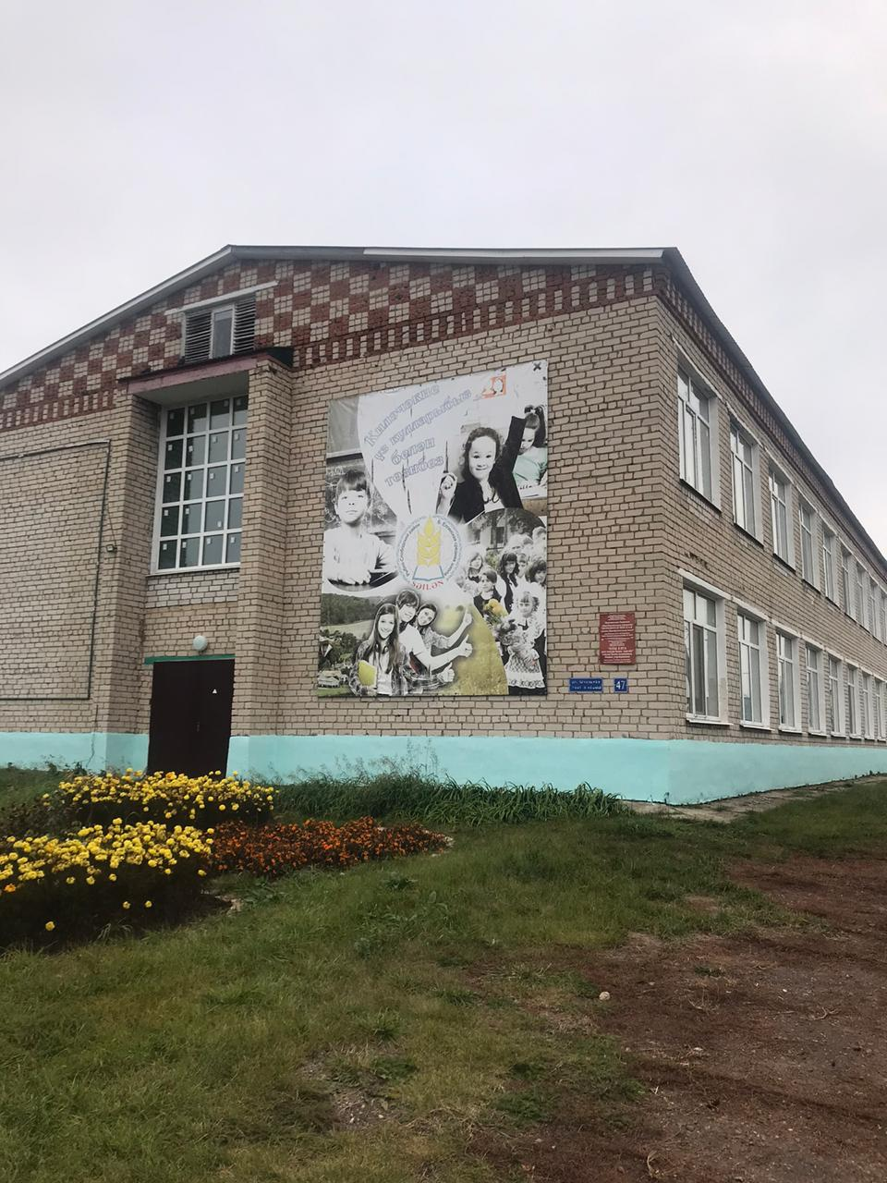
Формы
воспитательной деятельности
МБОУ «Большеелгинская СОШ»
«Воспитательные траектории детских общественных организаций, объединений»

Slide 2
«Воспитать человека – значит помочь ему найти цель»
Воспитательная деятельность школы –
это совокупность деловых отношений, способствующих развитию человека и школы, освоению и развитию всеми работниками школы ее ценностей, открывает возможности проявить свои личностные способности, найти интересное дело.

Slide 3
Цель воспитательной системы:
Создание оптимальных условий для формирования социально зрелой личности, ориентированной на гуманистические ценности в выборе решений, готовой к самореализации в различных сферах жизнедеятельности в условиях постоянно меняющегося мира

Slide 4
Основные задачи:
- становление и развитие творческой личности;
- создание образовательной среды, способствующей воспитанию социально-адаптированной личности;
- создание условий для самореализации личности учащегося и подготовки к будущей жизни в обществе;
- воспитание гражданина - патриота своей страны.

Slide 5
Воспитательная система является гуманистической. Она ориентирована:
- на личность ребёнка, на развитие его способностей, задатков, индивидуальности;
- на подготовку его к жизни среди людей, взаимодействию с ними;
- на самопознание и самовоспитание ребёнка;
- на создание в школе обстановки социальной защищённости, взаимодействия, взаимопонимания, творческого содружества.

Slide 6
Основные ценности и идеи, которые легли в основу воспитания:
Ценности и идеи
общечеловеческие
ценности, отражающие
культурно-историческую
память
личные

Slide 7
Управление воспитательной системой школы
Первый уровень
– стратегический, включающий директора, педагогический совет, общешкольный родительский комитет, которые отвечают за стратегическое направление развития школы: ежегодно на заседании педагогического совета в августе утверждается план работы на год, а затем планы работы на каждый месяц в течение года;
Второй уровень
– тактический, включающий заместителей директоров по учебной и воспитательной работе, методические объединения классных руководителей и педагогов-организаторов, которые разрабатывают и реализуют тактику развития школы, отвечают за организацию конкретных действий по основным направлениям функционирования школы; планируется работа по основным ключевым делам школы, разрабатываются и утверждаются мероприятия тематических месячников;

Slide 8
Управление воспитательной системой школы
Третий уровень
– оперативный, включающий классных руководителей, учителей предметников, социально-педагогическую и психологическую службы, классных руководителей по параллелям, которые включают в себя непосредственных исполнителей стратегии и тактики функционирования школы, разрабатывается методическое и другое обеспечение проведения конкретных мероприятий, корректируется план работы;
Четвертый уровень
- самоуправление – это учащиеся, которые являются конечным звеном в цепочке управления, для которых и должна эффективно функционировать система управления.

Slide 9
Критерии и показатели воспитательной работы
- Развитость физических качеств учащихся, сформированность потребность в ЗОЖ (состояние здоровья выпускника школы, развитость физических качеств личности)
- Удовлетворенность учащихся жизнедеятельностью в школе (комфортность ребенка в школе, эмоционально-психологическое положение ученика в школе)
- Сформированность общешкольного коллектива (состояние эмоционально-психологических отношений в коллективе, развитость самоуправления, сформированность совместной деятельности)
- Репутация образовательного учреждения (положительные отзывы об образовательном учреждении, удовлетворенность родителей учебно-воспитательным процессом

Slide 10
Развитие личности
Ведущая идея функционирования воспитательной системы школы- развитие личности обучающегося, его интересов и способностей, подготовка к творческому труду в различных сферах научной и практической деятельности. Поэтому весь воспитательный процесс направлен на максимальное раскрытие личностного потенциала ученика, мотивацию к самореализации и к личностным достижениям.

Slide 11
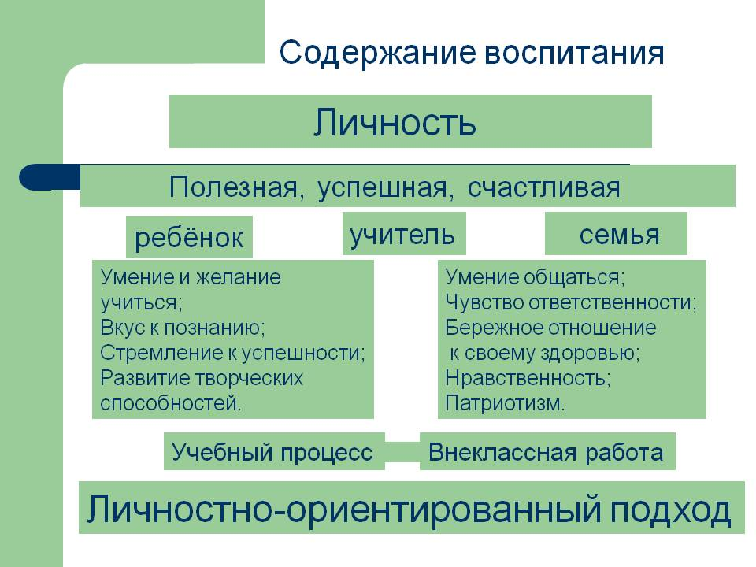
Содержание, методы и формы работы с учащимися

Slide 12
Задачи:
Предоставить
Учащимся
возможность
участвовать
в школьной
жизни.
Воспитывать
положительные
отношения к
нормам
коллективной
Жизни.
Формировать умения
проявлять себя в различных
видах творчества.
самоуправление
Создать условия
Для осознания
учащимися своей
индивидуальности.
Содействие развитию
Ребенка.
Повысить статус актива
в жизни школы
с целью распространения
лучших черт
коллективного творчества.

Slide 13
Принципы деятельности в самоуправлении
При этом в школе необходимо создать школьный совет, который бы разрешал многие проблемы школы, как маленькой частицы, в огромной воспитательной системе. Основные идеи серьезны и цель-развитие личности каждого взрослого и ребенка, осознание им своего «я, желание самосовершенствоваться, приобщаться пусть к малому, но управлению той частью образования, на которую мы можем воздействовать, той необъятной страны – школой.
Структура школьного ученического самоуправления:
Школьный совет при Председателе - незаменимое средство развития самоуправленческих начал, школьного процесса образования и воспитания. Создан в школе свой совет . В него входят представители (5-11 классов) от каждого классного коллектива. Собирается 1 раз в месяц. В школьном совете есть председатель его и заместитель.
Школьный совет-орган добровольного объединения учащихся. Решения, которые принимает совет при председателе. Обязательно доводятся до сведения всех учащихся на классных собраниях.

Slide 14
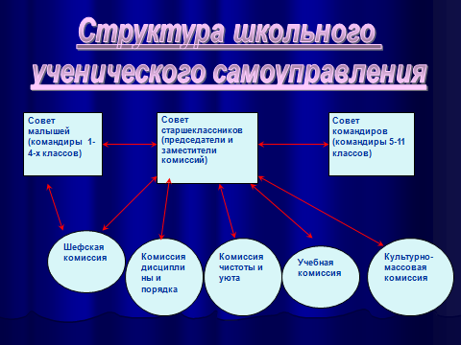

Slide 15
Содержание деятельности
Комиссии школьного ученического самоуправления | Содержание деятельности.
Учебная | -Способствует развитию познавательной деятельности учащихся. -Обеспечивает участие в предметных олимпиадах. -Разрабатывает материал к интеллектуальным конкурсам. -Участвует в проверке дневников. -Организует помощь отстающим по тем или иным учебным предметам. -Участвует в организации предметных недель в школе.
Культурно - массовая | -Отвечает за разработку планов проведения праздников, памятных дат, вечеров, дискотек. -Проводит репетиции, отбор номеров к концертам. -Отвечает за праздничное оформление школы. -Принимает участие в жюри, проводимых конкурсов. -Распространяет информацию о проведении экскурсий, выставок, спортивных мероприятий.
Дисциплины и порядка | -Контролирует исполнение Единых требований для учащихся. -Контролирует посещаемость учащимися учебных занятий.
Чистоты и уюта | -Осуществляет контроль над дежурством по школе и в классах вместе с дежурным администратором и дежурным учителем. -Контролирует соблюдение чистоты и порядка на этажах.
Шефская | -Осуществляет помощь начальной школе. -Организует и проводит досуг младших школьников на переменах и во внеурочное время.

Slide 16
Ожидаемый результат
Стремление к самопознанию, определение своего Я в организации
(духовно-нравственные ценности)
Владеть знанием и опытом социальных ролей: семьянин, владеть трудовыми навыками
(семейные и трудовые ценности.).
Уважать и выполнять законы и традиции Государства, организации.
(патриотическая деятельность)
Иметь опыт экологической деятельности, беречь и любить природу.
(экологические ценности)
Позитивно относиться к своему здоровью, уметь организовать свой досуг.
(оздоровительная деятельность)

Slide 17
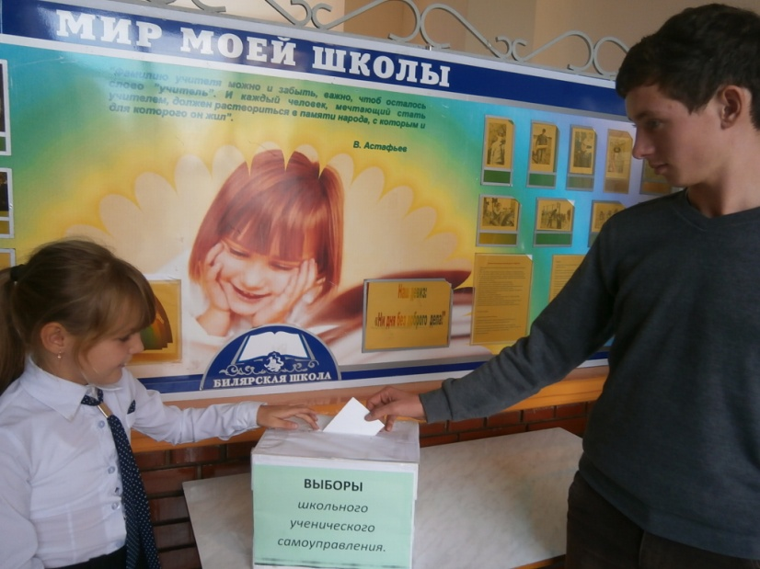
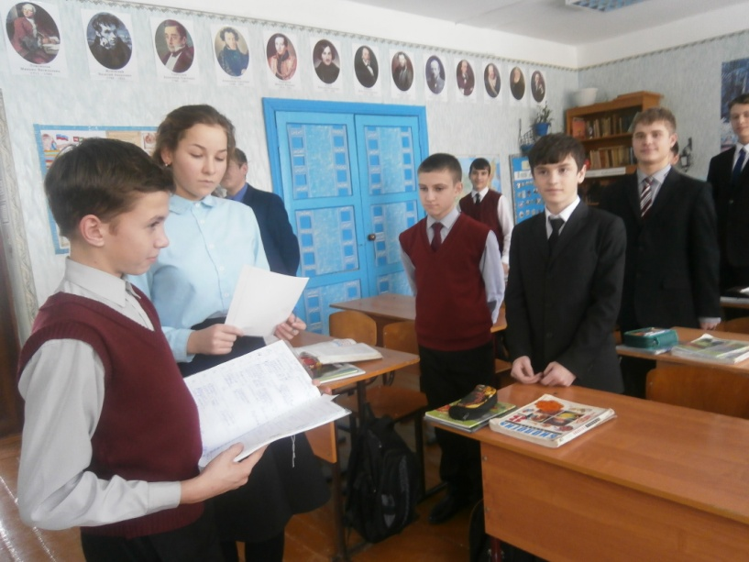
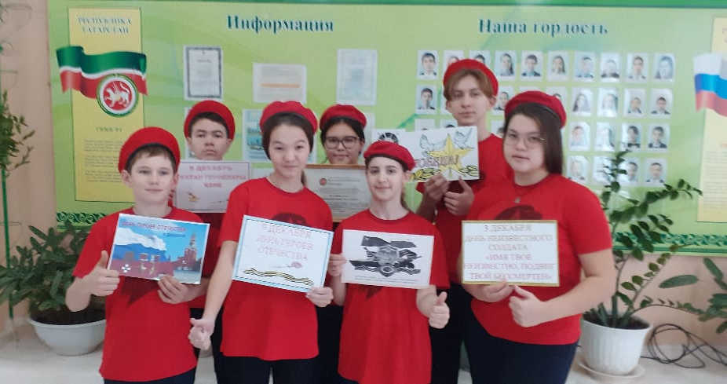
Я В МОЕЙ ОРГАНИЗАЦИИ
Правила принимаются на общем собрании; активно действуют органы самоуправления на принципах сменяемости, выборности.

Slide 18
Проблемы:
- Успешное разрешение конфликтов
-Умение выполнять различные роли в организации.
- Создание коллектива
- Согласование своих интересов с интересами других.
Решаются, Когда МЫ вместе
Мы, взрослые должны ребенка направлять в нужное русло. Ребенок не должен потерять те духовные ценности, которые познал самолично, должен пронести их по всей жизни.

Slide 19
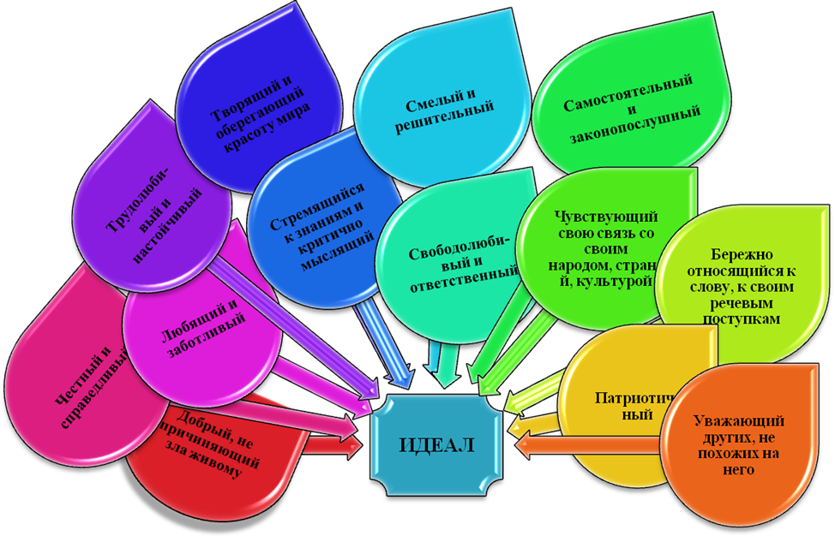
Выводы:

Slide 20
Ожидаемые результаты воспитательной системы
-Выявление лидеров
- Овладение учащимися навыков организаторской работы
-Формирование культуры деловых отношений
-Развитие навыков публичных выступлений
-Формирование и умение решать возникающие проблемы
- Самораскрытие личности школьника
Умение планировать собственную деятельность
- Активное участие в организации жизнедеятельности школы
- Осознание учащимися своих прав и обязанностей.

Slide 21
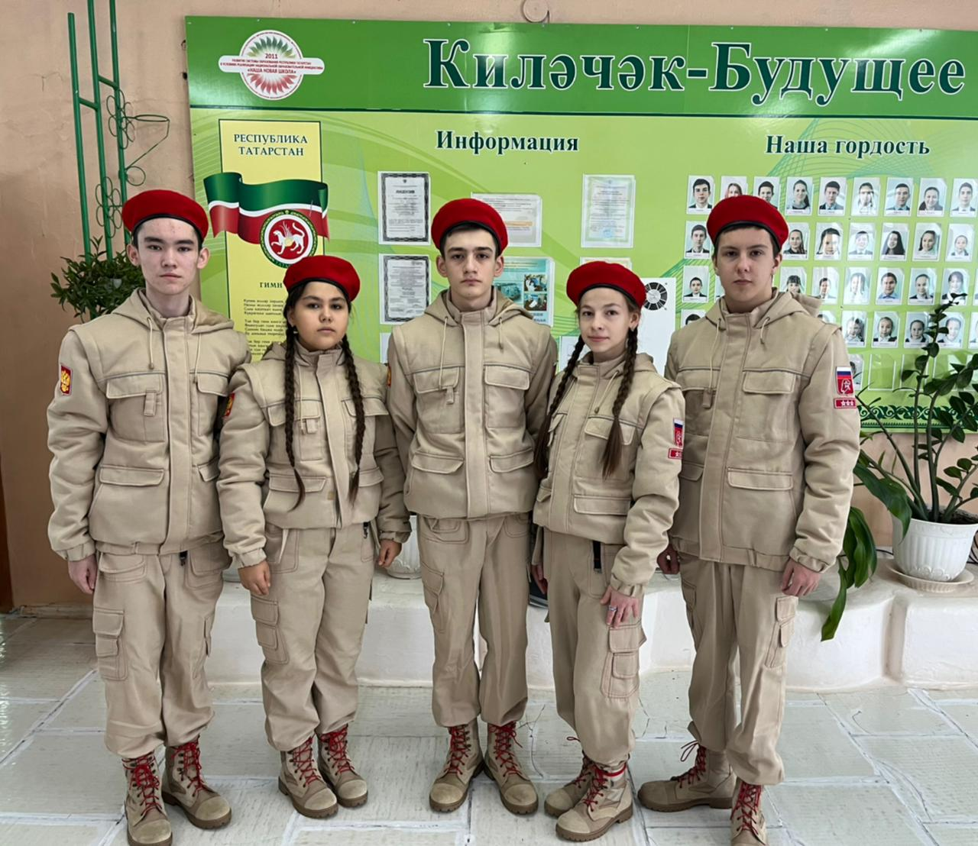
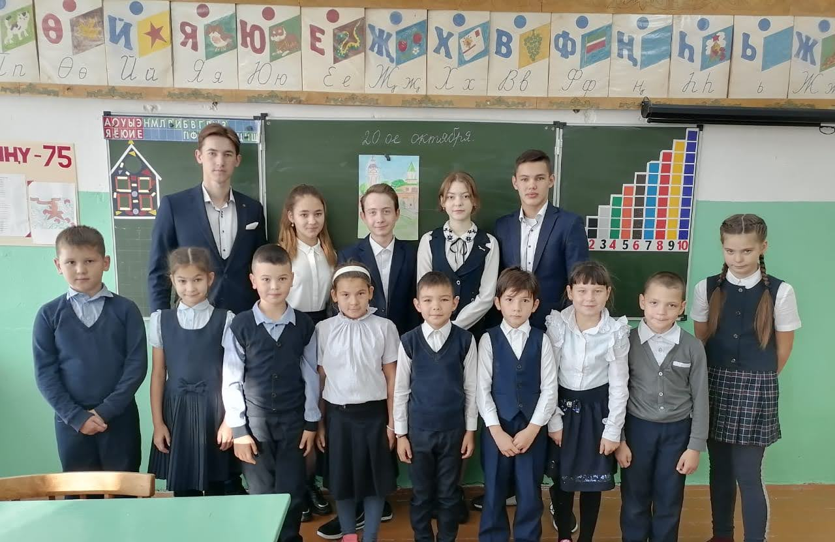
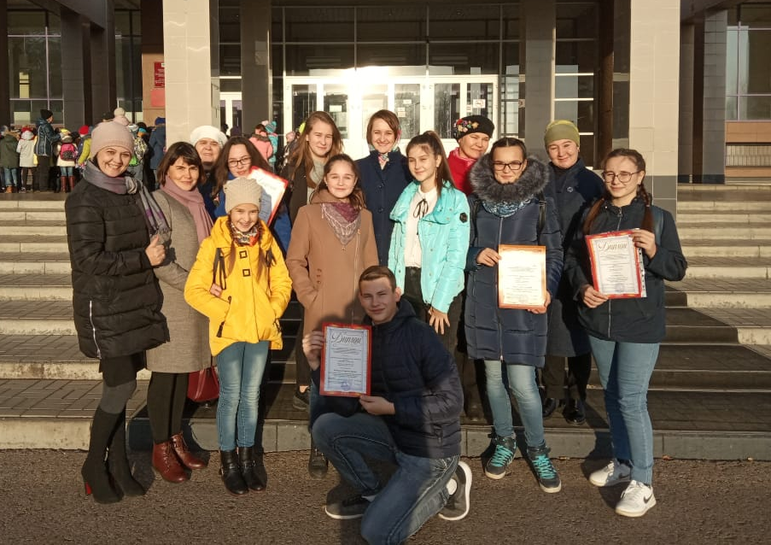
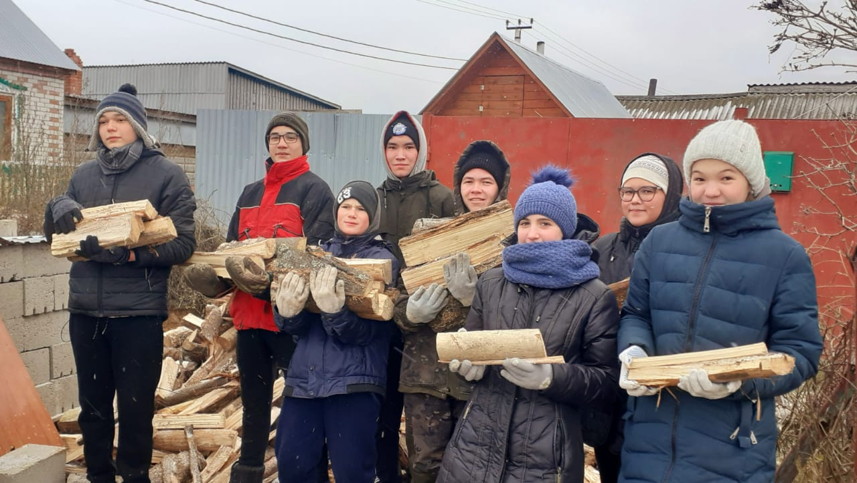
Активное участие в школьной жизни:

Slide 22
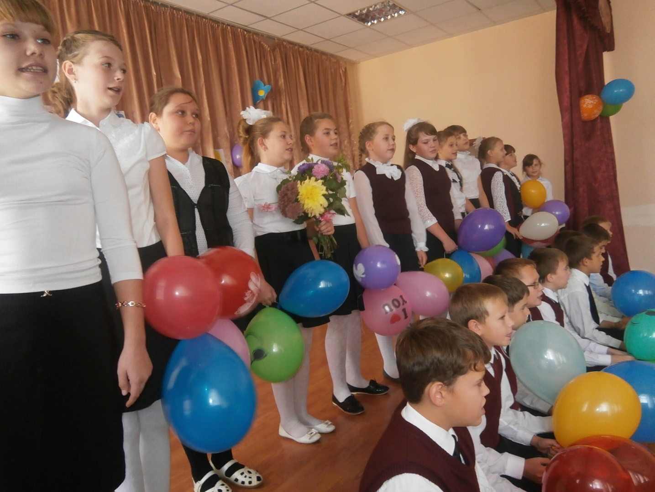
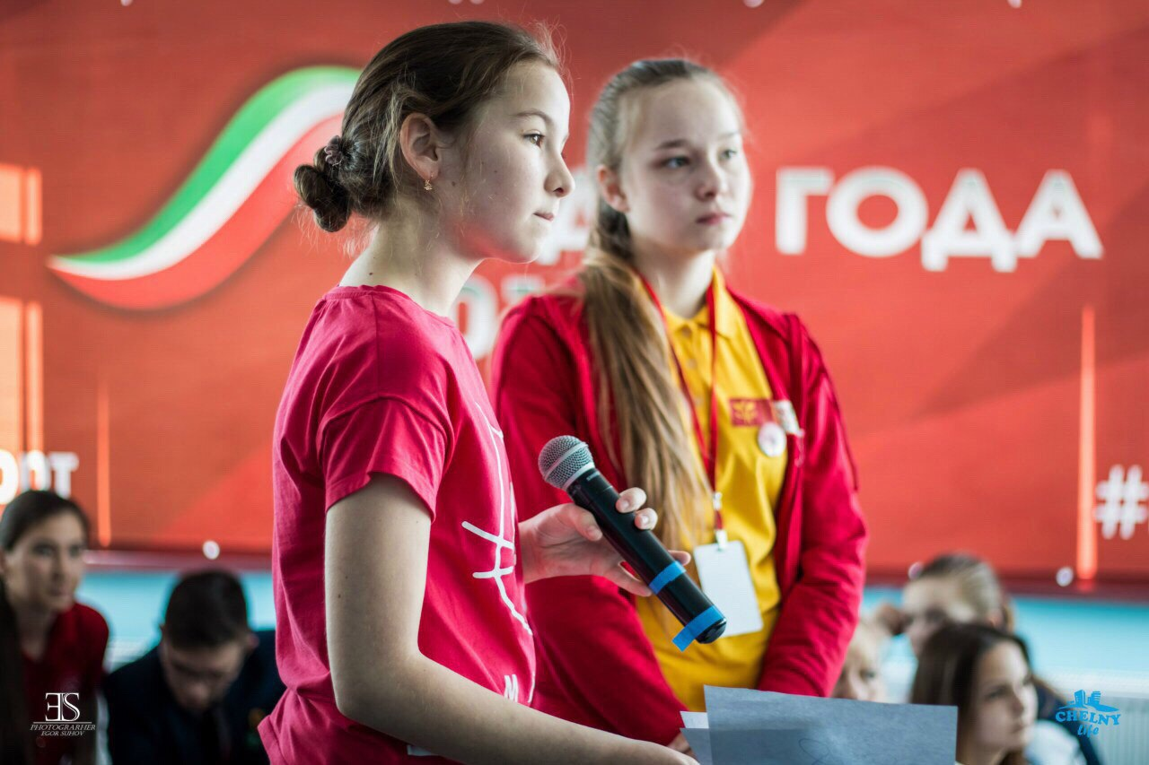
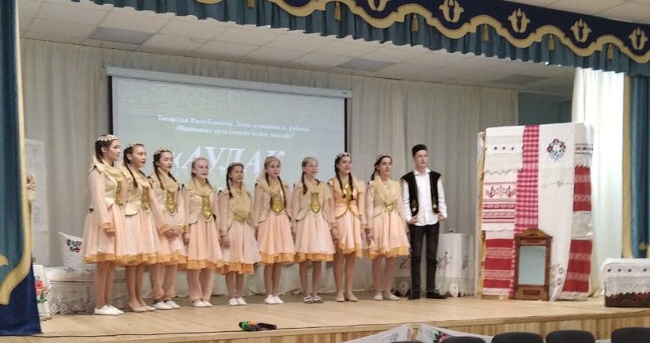
Выявление лидеров…

Slide 23
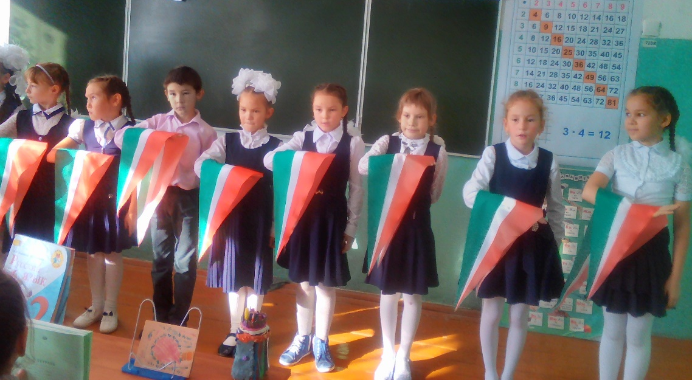
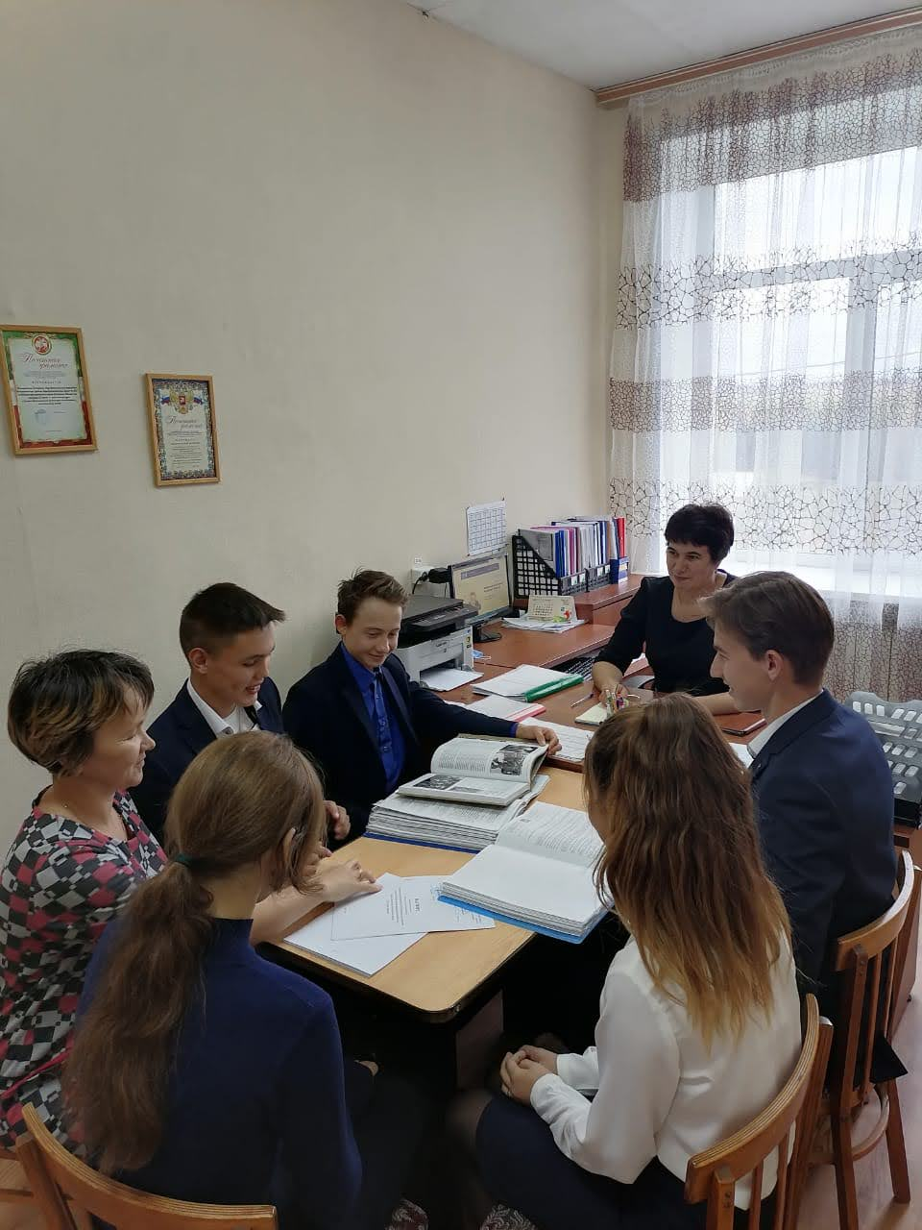
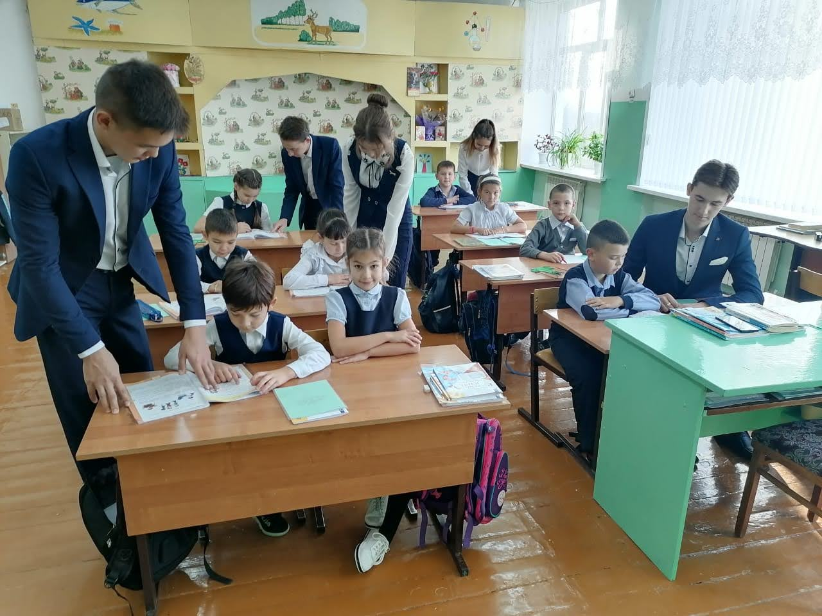
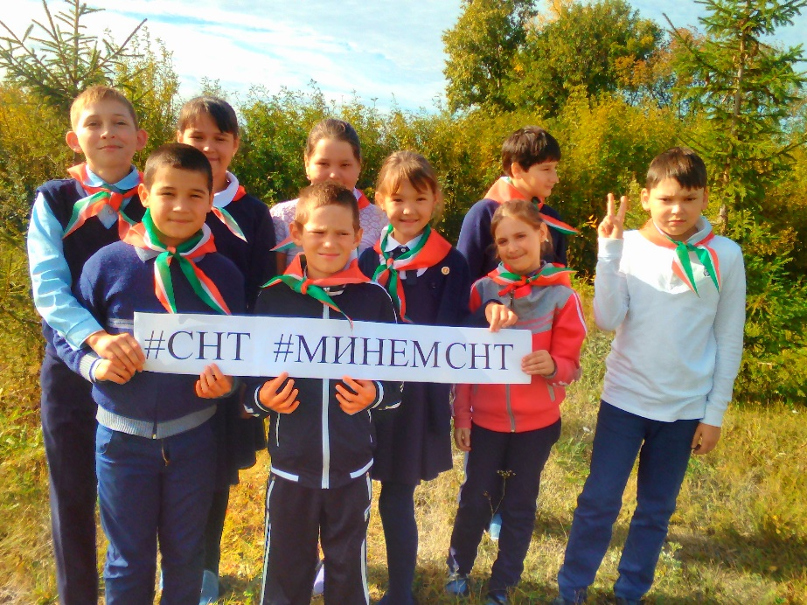
Самоуправление работает

Slide 24
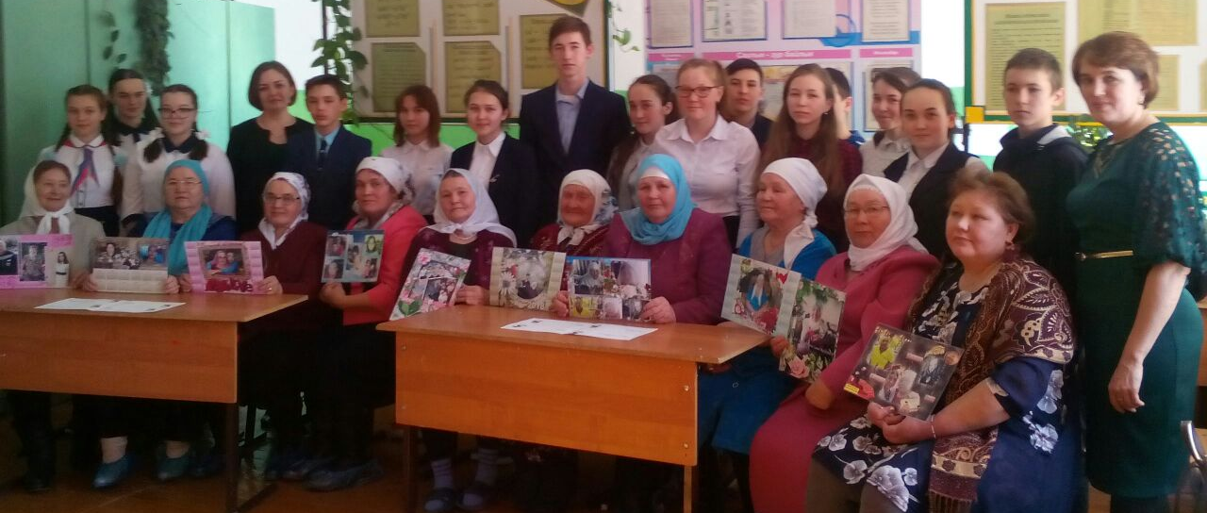
ВЫВОДЫ
На сегодняшний день мы твердо говорим, что в школе сложилась воспитательная система, что позволяет говорить о наличии в школе:
- упорядоченности жизни школьного коллектива;
- взаимосвязи учебной и внеурочной воспитательной работы;
- единого коллектива педагогов, учеников и родителей, как коллектива единомышленников;
- педагогической концепции , лежащей в основе всей работы ;
- атмосферы доброжелательности и искренности, терпимого и бережного отношения друг к другу;
- эмоциональной насыщенности жизни коллектива, мажора, игры, юмора;
- воплощения конечного результата воспитательной работы – выпускников, умеющих адаптироваться к современным условиям.

Slide 25


